Slide 1






中国气象局 国家气象中心
冬小麦增产气象保障服务系统
系统知识培训
舒振鹤
东华软件股份公司 2013年11月
北京市海淀区知春路紫金数码园东华合创大厦
www .dhcc.com.cn

Slide 2








www.dhcc.com.cn
主要内容：
系统使用
系统配置
系统二次开发
东华软件股份公司
DHC Software Co. Ltd
2
of
61

Slide 3
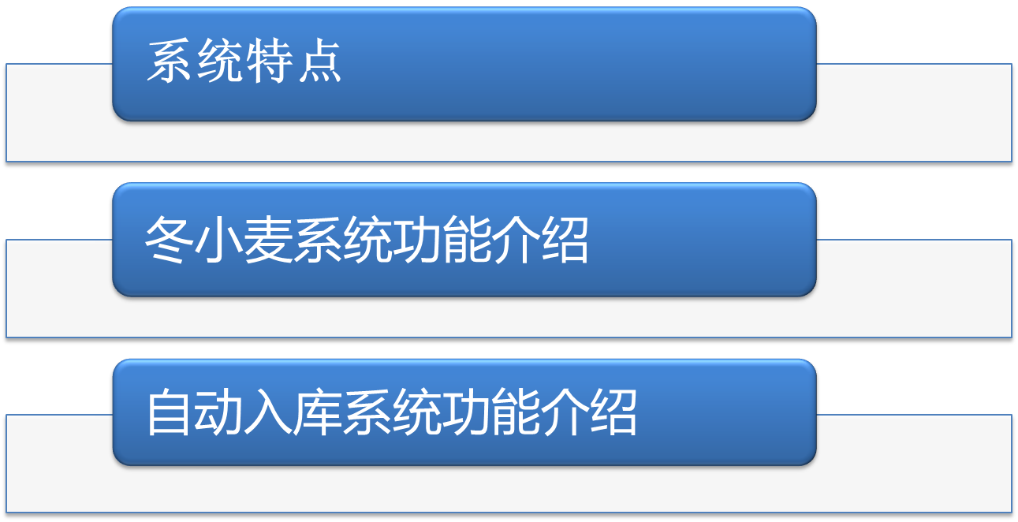
系统使用
系统配置
系统二次开发
东华软件股份公司
DHC Software Co. Ltd
3
of
61

Slide 4

系统使用
系统配置
系统二次开发
系统特点
插件式框架，支持业务平台扩展
功能模块化，可配置、可插拔
统一数据访问接口，支持Oracle和SqlServer
统一的xml文件管理
简便、高效的GIS制图、分析
Quartz自动化任务
东华软件股份公司
DHC Software Co. Ltd
4
of
61

Slide 5

系统使用
系统配置
系统二次开发
冬小麦系统功能介绍
系统框架介绍
农业气象灾害监测预测评估功能介绍
农用天气预报功能介绍
农业气象评价功能介绍
数据库应用功能介绍
系统基本功能介绍
东华软件股份公司
DHC Software Co. Ltd
5
of
61

Slide 6
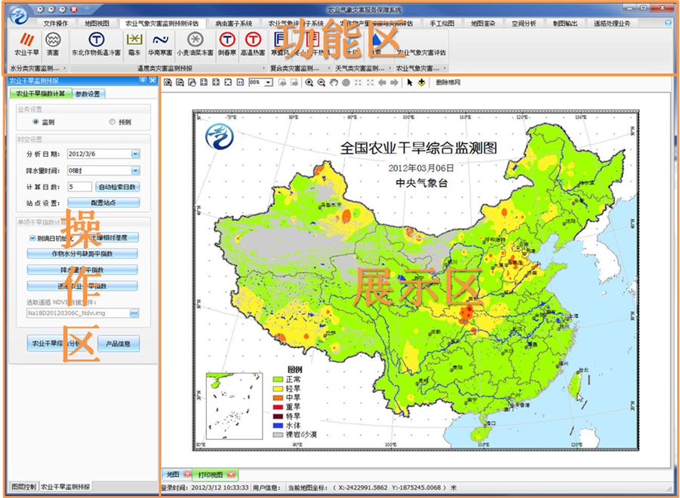
系统使用
系统配置
系统二次开发
系统框架介绍
系统采用office2007的Ribbon界面风格，界面简捷、美观，具有一定的亲和力。
将系统主体分为三部分，菜单功能区、操作区和展示区。
东华软件股份公司
DHC Software Co. Ltd
6
of
61

Slide 7
系统使用
系统配置
系统二次开发
    功能区
功能区是由插件组织而成，包括了系统的主要功能，为系统的功能启动入口。
通过点击功能区中的工具按钮，实现功能调用。框架采用.Net中的反射技术，在系统加载时，并不加载所有功能模块到内存中，只有点击工具按钮后，从配置文件中获取插件调用到的数据集中的方法，将模块加载到内存中，这样节省了系统启动时间。
东华软件股份公司
DHC Software Co. Ltd
7
of
61

Slide 8
系统使用
系统配置
系统二次开发
    操作区
主要为用户提供参数输入、修改等，实现模块运行时参数的设置，并实现功能的执行，将数据分析显示到展示区。
操作区的内容可以由功能区中的工具调出来。
东华软件股份公司
DHC Software Co. Ltd
8
of
61

Slide 9
系统使用
系统配置
系统二次开发
    展示区
展示区，是将用户计算或分析的结果呈现出来的区域。主要包括地图显示、打印视图显示、统计图显示、表结果显示等。
展示区的内容同操作区有相似之处，它一般经过操作区中的分析后展示结果。
东华软件股份公司
DHC Software Co. Ltd
9
of
61

Slide 10
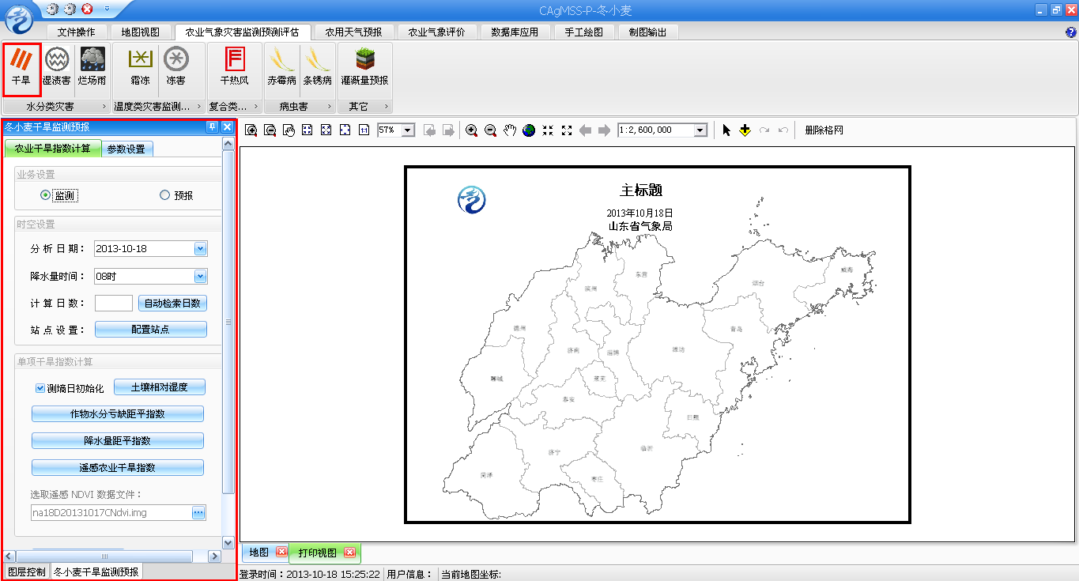

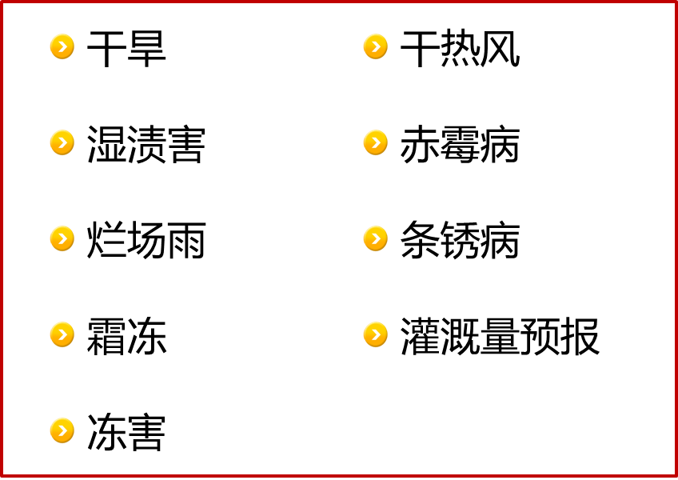
系统使用
系统配置
系统二次开发
农业气象灾害
东华软件股份公司
DHC Software Co. Ltd
10
of
61

Slide 11
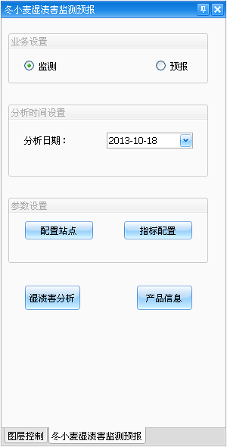
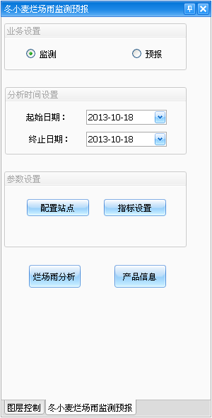
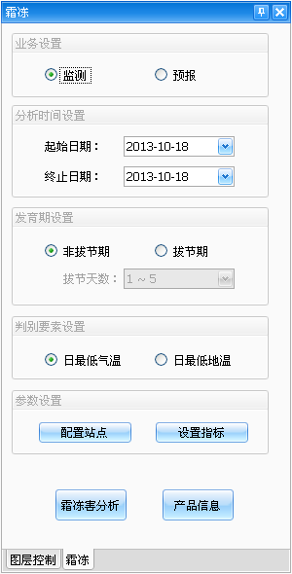
系统使用
系统配置
系统二次开发
东华软件股份公司
DHC Software Co. Ltd
11
of
61

Slide 12
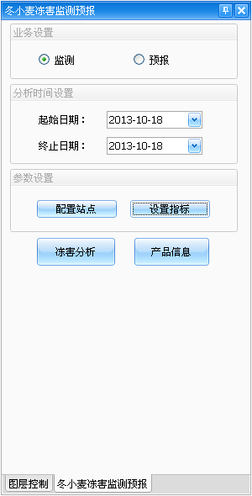
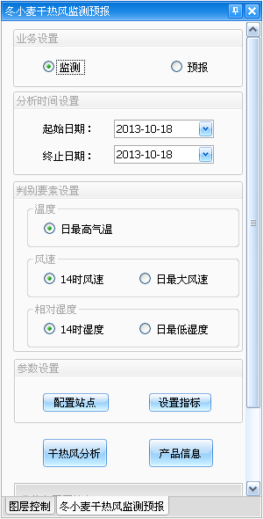
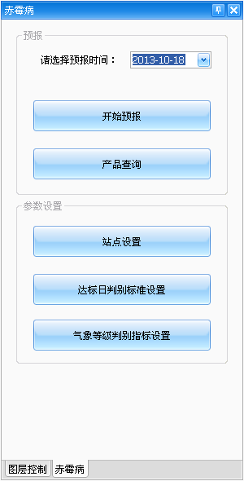
系统使用
系统配置
系统二次开发
东华软件股份公司
DHC Software Co. Ltd
12
of
61

Slide 13
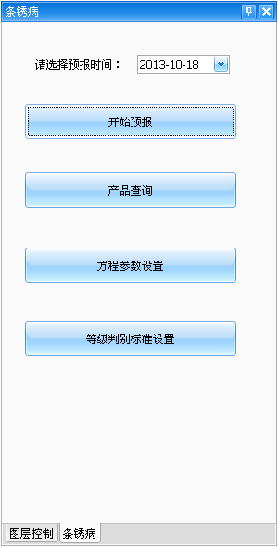
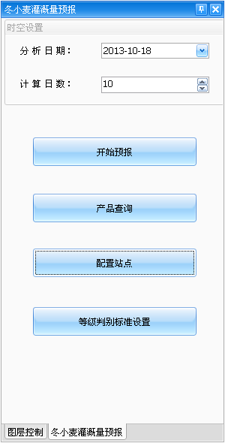
系统使用
系统配置
系统二次开发
东华软件股份公司
DHC Software Co. Ltd
13
of
61

Slide 14
系统使用
系统配置
系统二次开发
典型功能介绍
东华软件股份公司
DHC Software Co. Ltd
14
of
61

Slide 15
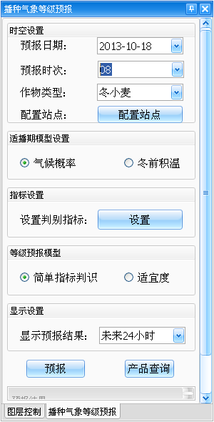
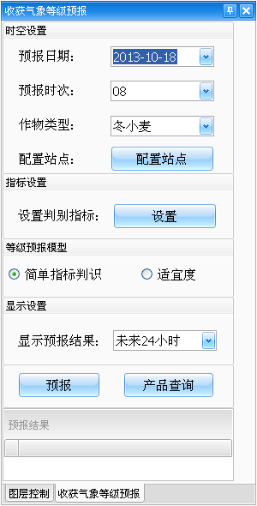
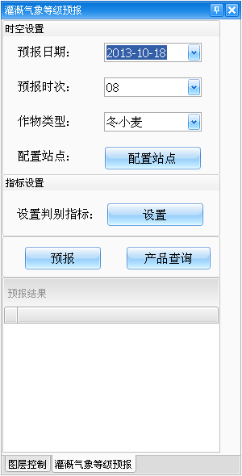
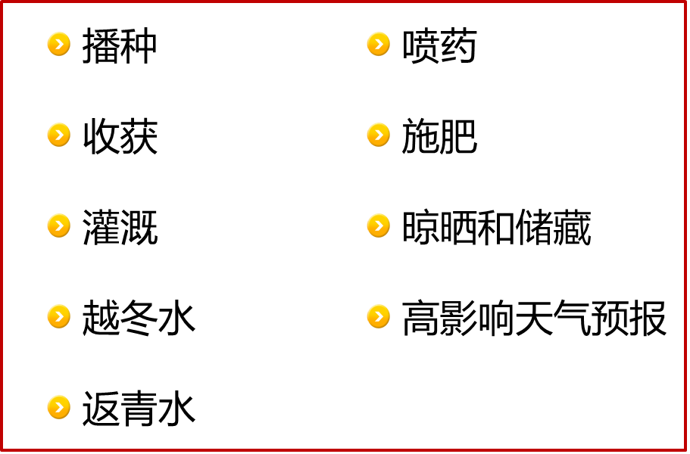
系统使用
系统配置
系统二次开发
农用天气预报
东华软件股份公司
DHC Software Co. Ltd
15
of
61

Slide 16
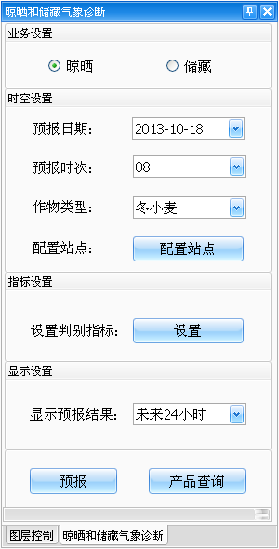
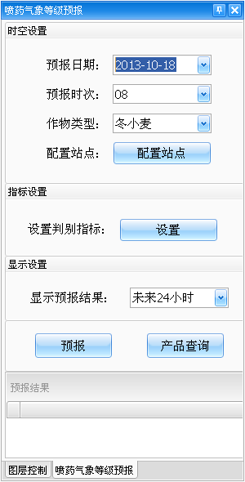
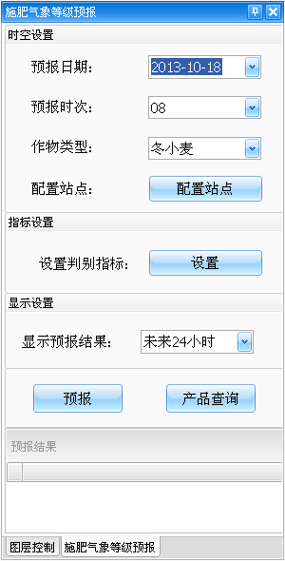
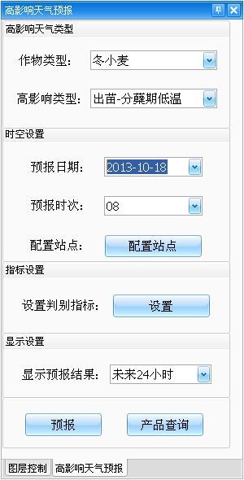
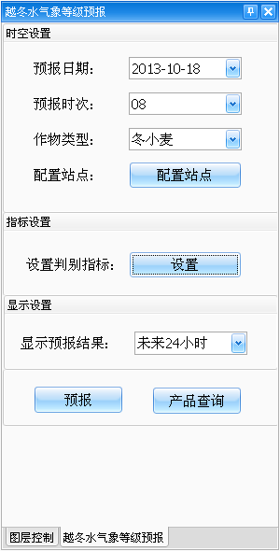
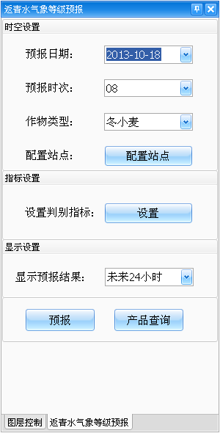
系统使用
系统配置
系统二次开发
东华软件股份公司
DHC Software Co. Ltd
16
of
61

Slide 17
系统使用
系统配置
系统二次开发
典型功能介绍
东华软件股份公司
DHC Software Co. Ltd
17
of
61

Slide 18
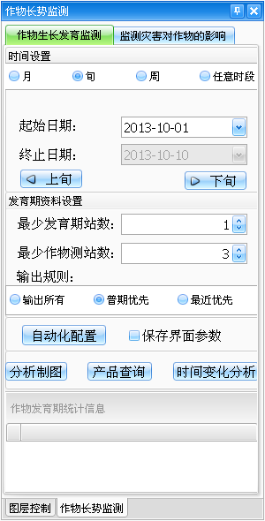
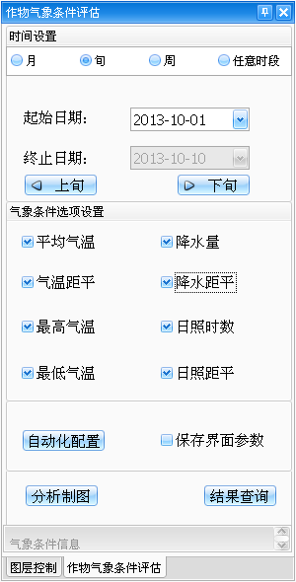
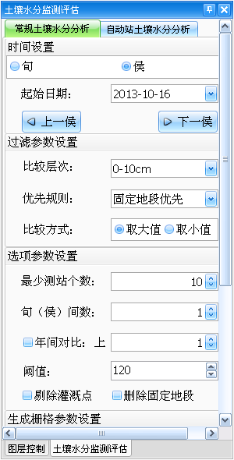

系统使用
系统配置
系统二次开发
农业气象评价
作物长势监测
作物生长气象条件评估
土壤水分监测评估
东华软件股份公司
DHC Software Co. Ltd
18
of
61

Slide 19
系统使用
系统配置
系统二次开发
典型功能介绍
东华软件股份公司
DHC Software Co. Ltd
19
of
61

Slide 20
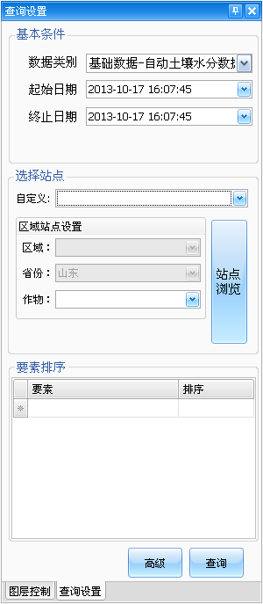
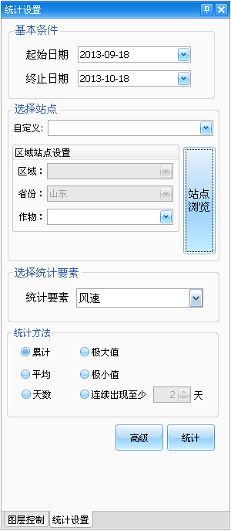
系统使用
系统配置
系统二次开发
数据库应用
数据查询
数据统计
东华软件股份公司
DHC Software Co. Ltd
20
of
61

Slide 21
系统使用
系统配置
系统二次开发
系统基本功能
文件操作
手工绘图
地图视图
制图输出
东华软件股份公司
DHC Software Co. Ltd
21
of
61

Slide 22
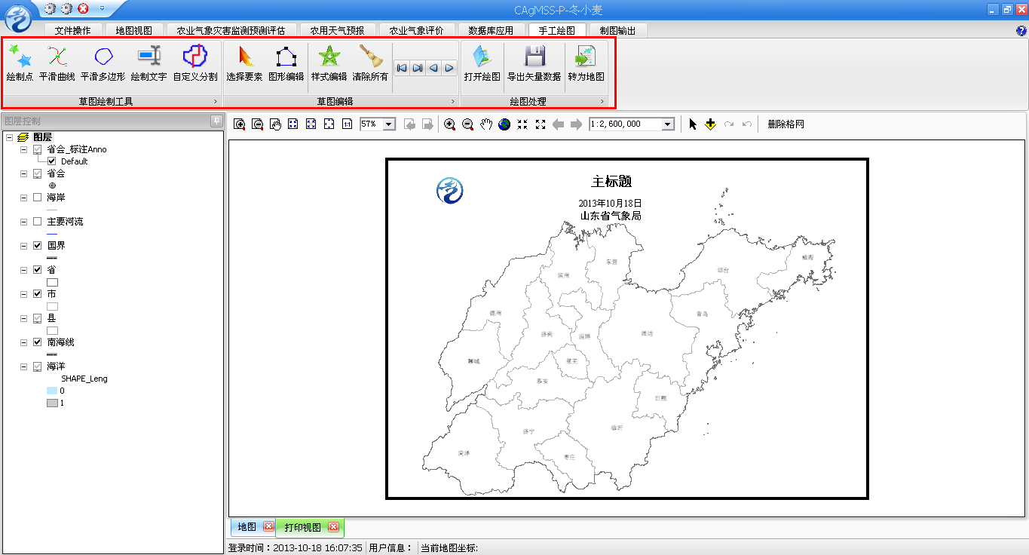
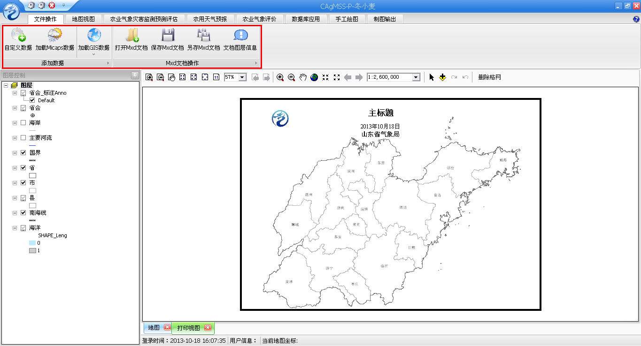
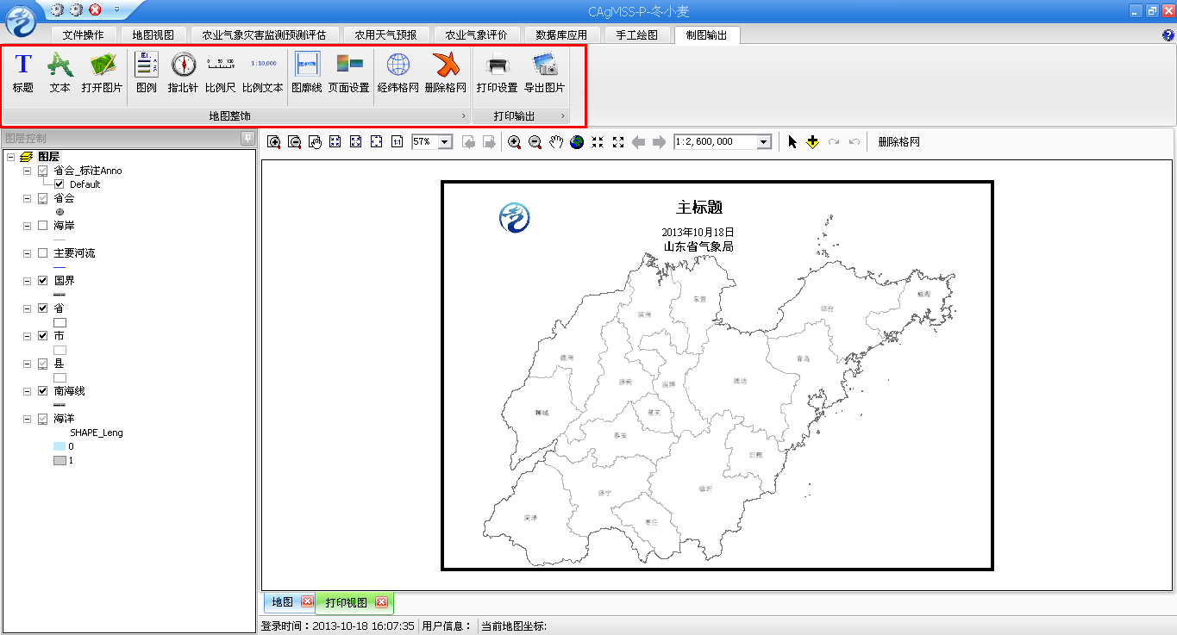
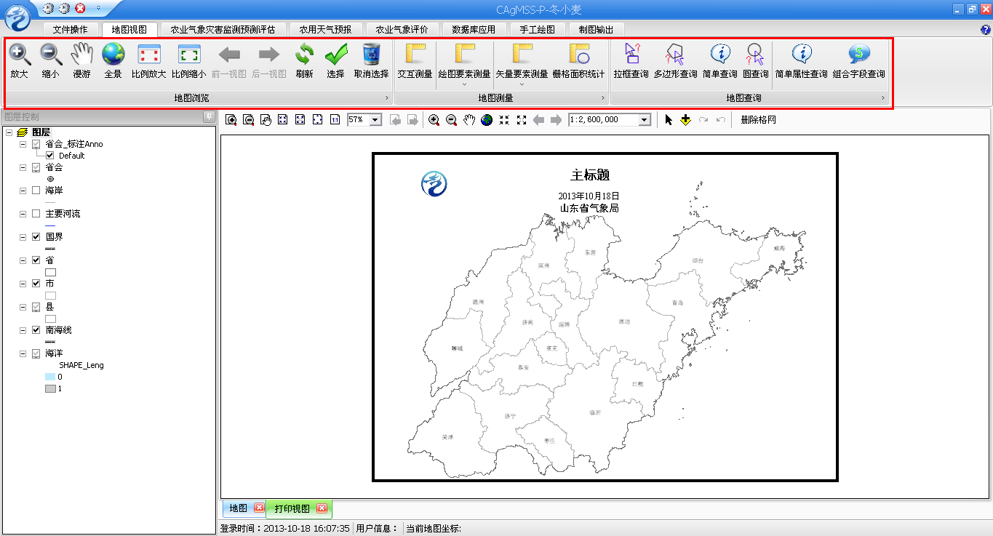
系统使用
系统配置
系统二次开发
东华软件股份公司
DHC Software Co. Ltd
22
of
61

Slide 23
系统使用
系统配置
系统二次开发
典型功能介绍
东华软件股份公司
DHC Software Co. Ltd
23
of
61

Slide 24
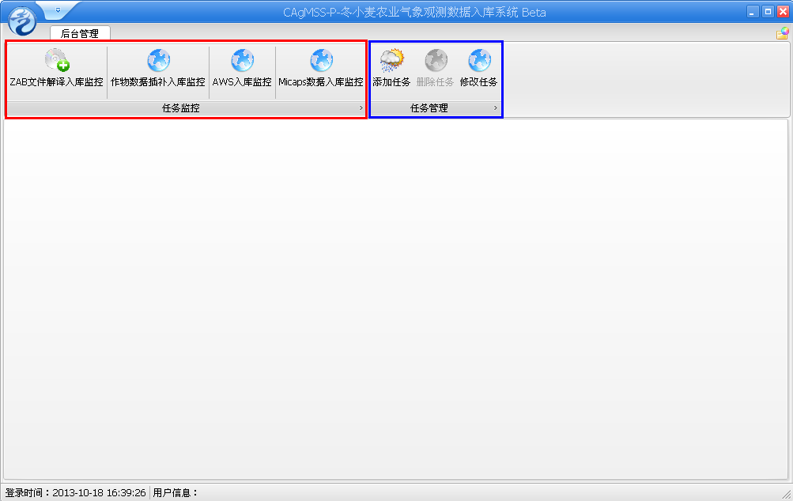
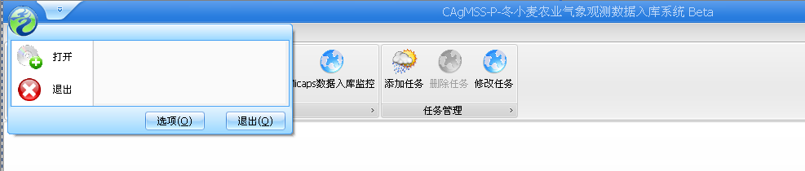

系统使用
系统配置
系统二次开发
自动入库系统功能介绍
自动化任务
  ZAB文件解译入库
  作物数据插补入库
  AWS入库
  Micaps数据入库
自动任务管理
  添加任务
  删除任务
  修改任务
东华软件股份公司
DHC Software Co. Ltd
24
of
61

Slide 25
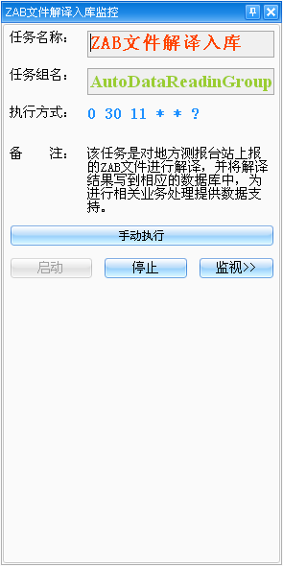

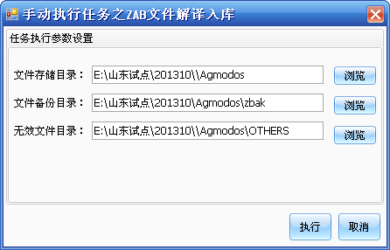
系统使用
系统配置
系统二次开发
自动任务介绍
  ZAB文件解译入库
  ZAB文件解译入库监控模块实现单站或省级打包作物、人工土壤水分、自然物候、畜牧气象、基本旬气象、自动土壤水分观测资料解译与入库
东华软件股份公司
DHC Software Co. Ltd
25
of
61

Slide 26
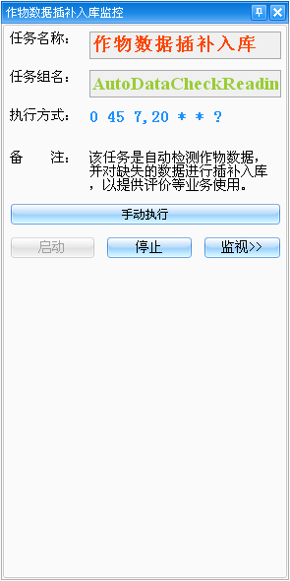
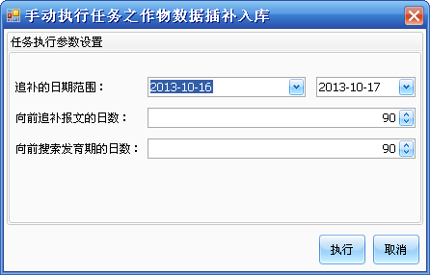
系统使用
系统配置
系统二次开发
自动任务介绍
  作物数据插补入库
  主要是自动检测作物数据，并对未进入下个发育期的或不确性的发育期数据进行插补入库，形成每间隔二天一次的观测资料以供农业气象评价部分功能快速使用。该模块需要在ZAB文件解译入库后执行。
东华软件股份公司
DHC Software Co. Ltd
26
of
61

Slide 27
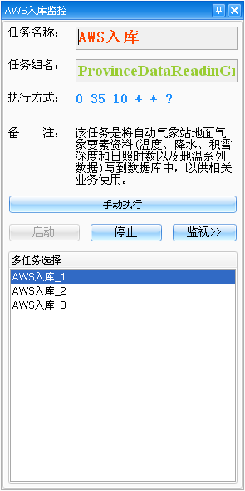
系统使用
系统配置
系统二次开发
自动任务介绍
  AWS入库
  AWS入库是将自动气象站地面气象要素资料（温度、降水、积雪深度、日照时数以及地温等数据）自动解译录入到数据库中，以供相关业务使用。
东华软件股份公司
DHC Software Co. Ltd
27
of
61

Slide 28
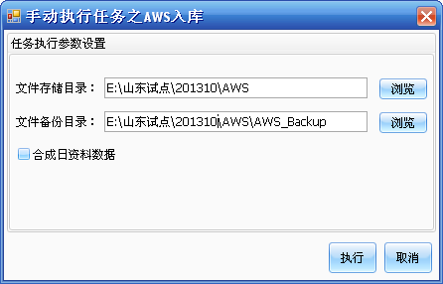
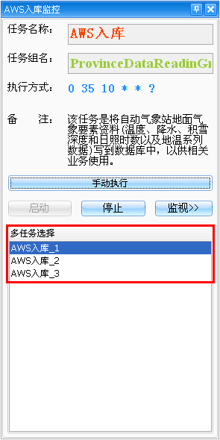
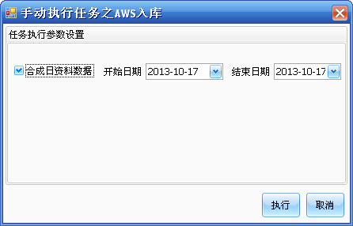
系统使用
系统配置
系统二次开发
自动任务介绍
  AWS入库
  AWS入库可分为时次资料入库和合成日资料两个功能。时次资料入库就是将各站点实时资料的文本文件解译录入到实时资料表中；合成日资料则是根据实时资料表中的数据，合成日资料录入到日数据表中。
东华软件股份公司
DHC Software Co. Ltd
28
of
61

Slide 29
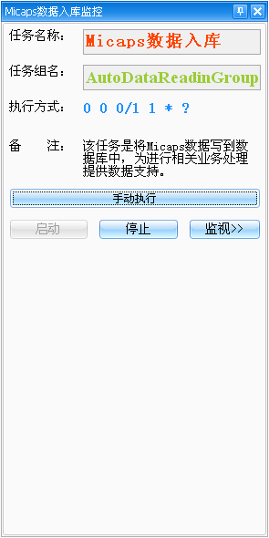
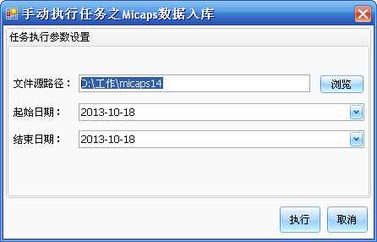
系统使用
系统配置
系统二次开发
自动任务介绍
  Micaps入库
  Micaps数据入库监控是将Micaps数据自动录入到数据库中，供农用天气预报部分功能使用。
东华软件股份公司
DHC Software Co. Ltd
29
of
61

Slide 30
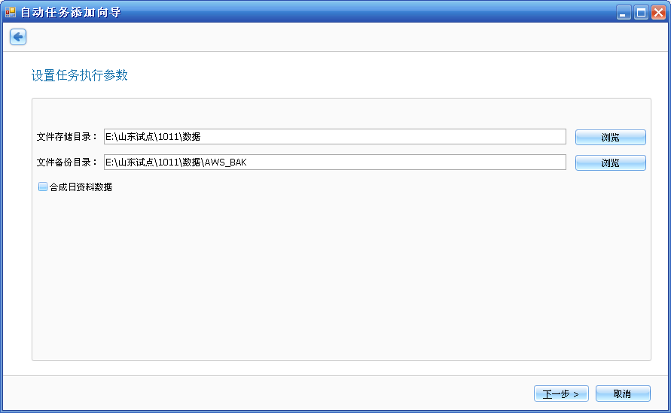
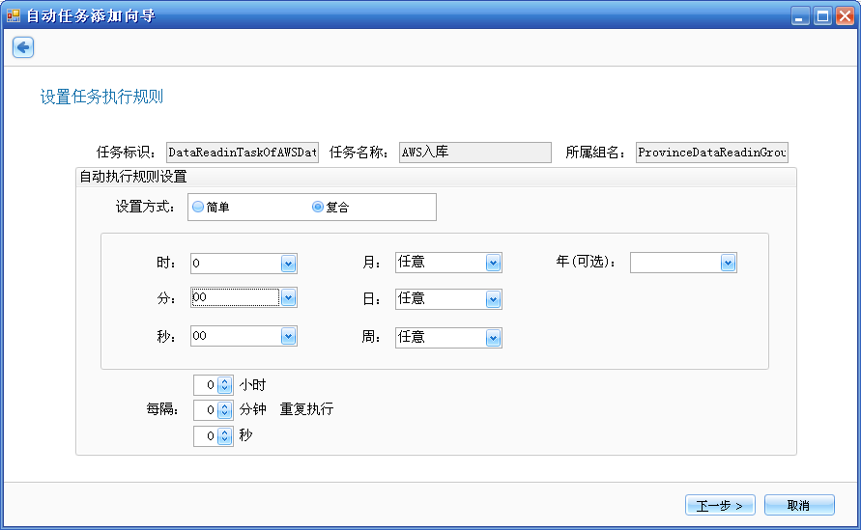
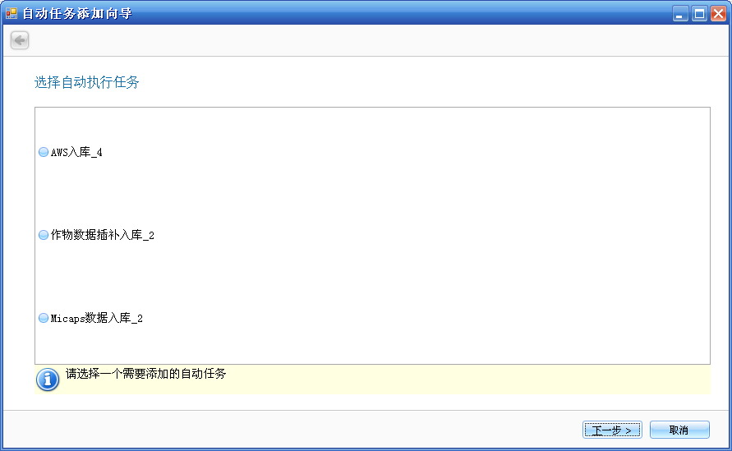
系统使用
系统配置
系统二次开发
添加任务
自动任务管理介绍
东华软件股份公司
DHC Software Co. Ltd
30
of
61

Slide 31
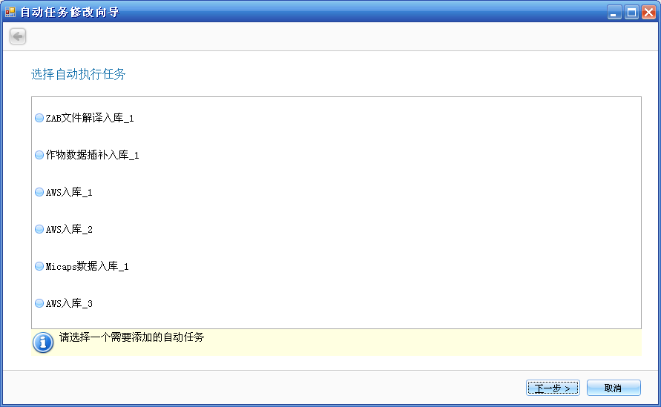
系统使用
系统配置
系统二次开发
修改任务
自动任务管理介绍
东华软件股份公司
DHC Software Co. Ltd
31
of
61

Slide 32

系统使用
系统配置
系统二次开发
删除任务
自动任务管理介绍
东华软件股份公司
DHC Software Co. Ltd
32
of
61

Slide 33
www.dhcc.com.cn
主要内容：
系统使用
系统配置
系统二次开发
东华软件股份公司
DHC Software Co. Ltd
33
of
61

Slide 34
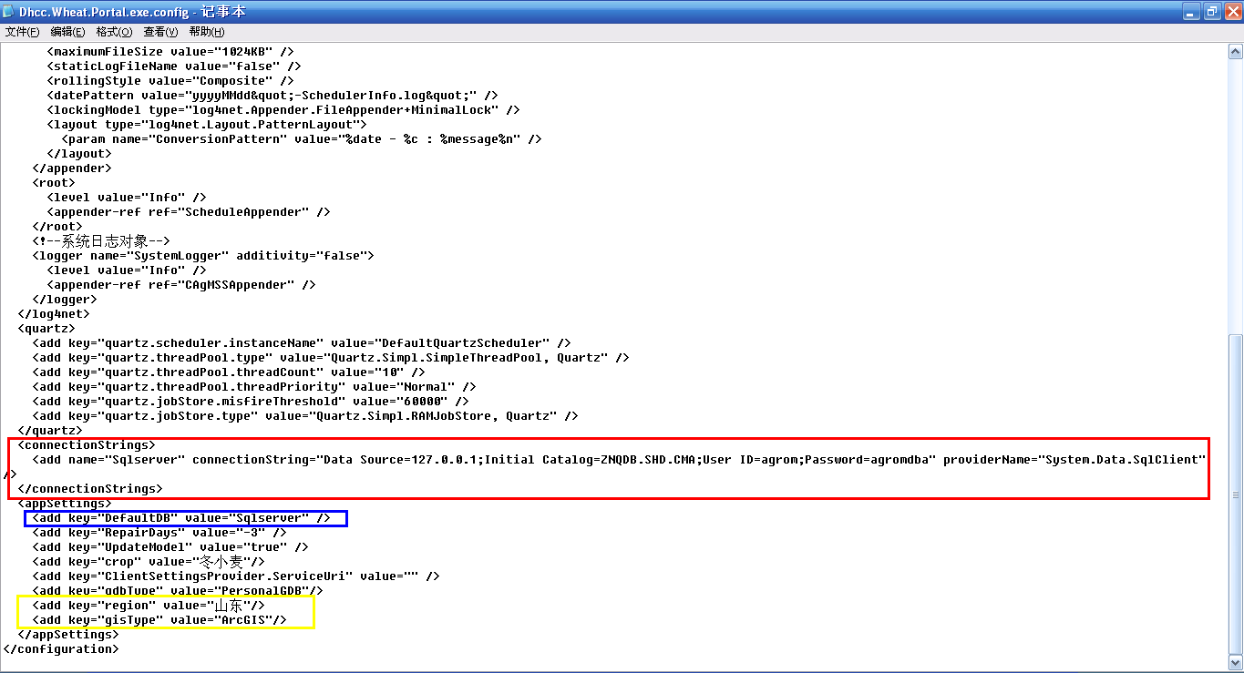
系统使用
系统配置
系统二次开发
本地化配置
将本省的地理信息数据nqgdb.mdb复制到安装目录下的Model文件夹下，覆盖现有的山东数据
将安装目录下的Dhcc.Wheat.Portal.exe.config文件用记事本编辑，把数据库连接修改为本省的数据库，将下面的省名修改为本省的名字
东华软件股份公司
DHC Software Co. Ltd
34
of
61

Slide 35
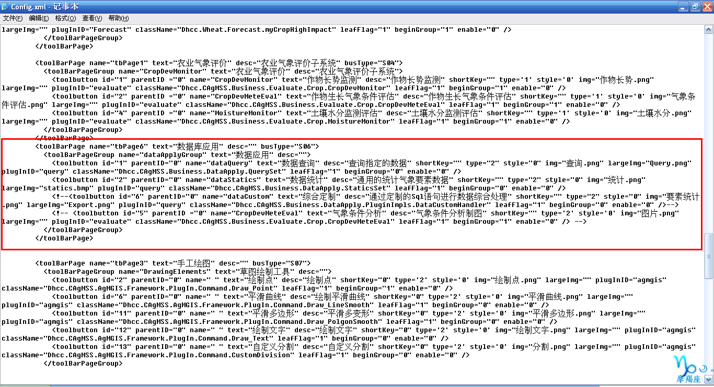
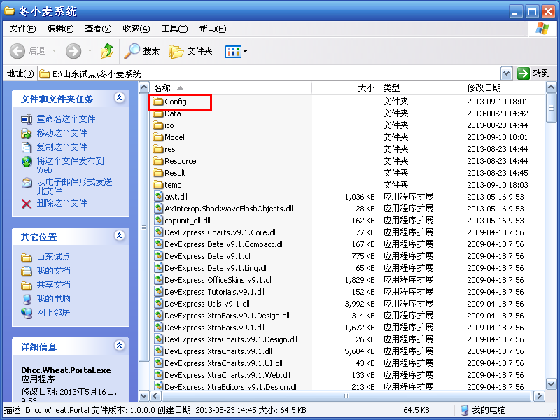

系统使用
系统配置
系统二次开发
业务配置
东华软件股份公司
DHC Software Co. Ltd
35
of
61

Slide 36
www.dhcc.com.cn
主要内容：
系统使用
系统配置
系统二次开发
东华软件股份公司
DHC Software Co. Ltd
36
of
61

Slide 37
系统使用
系统配置
系统二次开发
系统二次开发
框架构建
定义面板用户控件基类
视图服务访问器
二次开发插件示例
东华软件股份公司
DHC Software Co. Ltd
37
of
61

Slide 38

系统使用
系统配置
系统二次开发
框架构建
主窗口容器
系统级服务
菜单加载器
工具加载器
面板加载器
状态栏加载器
东华软件股份公司
DHC Software Co. Ltd
38
of
61

Slide 39

系统使用
系统配置
系统二次开发
主窗口容器
主窗口容器为框架中的主窗口，为框架的主体，添加的所有插件和展示内容都加载主窗口中。
框架在主窗口的构造函数中，对系统参数、主菜单、工具栏、状态栏、布局面板进行初始化加载，显示到主窗口中。
东华软件股份公司
DHC Software Co. Ltd
39
of
61

Slide 40
系统使用
系统配置
系统二次开发
系统级服务
接口：ApplicationManager:IAppManager
属性：AppConfig、MainForm
简介：继承接口IAppManager，实现AppConfig、MainForm属性，主要为用户提供获取系统主窗口和配置信息的。
另外，由于我们的框架中应用到了默认的地图制图和打印视图展示面板，为了更为方便的提供服务和应用，我们在Dhcc.CAgMSS.AgMGIS.Framework（制图框架）中也实现了IAppManager接口，为制图功能提供系统级服务。
东华软件股份公司
DHC Software Co. Ltd
40
of
61

Slide 41
系统使用
系统配置
系统二次开发
系统级服务
接口：Application:IApplication:IAppManager（接口 IApplication继承了IAppManager，并重新添加了 MapControl、PageLayoutControl、 GisConfigXml、CurrentTool等地图属性）
属性：AppConfig、MainForm还定义了MapControl、 PageLayoutControl、GisConfigXml、CurrentTool 等地图专用属性，并且使用单例模式产生唯一的 一个Application类实例，通过这个单一实例来访问 所有属性。
简介：主要为用户提供获取地图控件、地图配置参数等 信息的。
东华软件股份公司
DHC Software Co. Ltd
41
of
61

Slide 42
系统使用
系统配置
系统二次开发
菜单加载器
接口：MenuBuild:IMenuBuild
方法：void BuildMenus();
简介：继承接口IMenuBuild，实现BuildMenus()方法，加载系统菜单。通过加载器将系统菜单显示到主窗口中，用户点击窗口菜单时调用className类中的Run方法。
东华软件股份公司
DHC Software Co. Ltd
42
of
61

Slide 43
系统使用
系统配置
系统二次开发
工具加载器
接口：PanelBuild:IToolBarsBuild
方法：void BuildToolBar();
void BuildQuickTool();
简介：继承接口IToolBarsBuild，实现两个方法，加载系统快捷工具、系统帮助工具、系统工具栏。通过加载器将系统工具显示到主窗口中，用户点击窗口工具时调用className类中的Run方法。
东华软件股份公司
DHC Software Co. Ltd
43
of
61

Slide 44
系统使用
系统配置
系统二次开发
面板加载器
接口：PanelBuild:IPanelBuild
方法：void BuildDock();
简介：继承接口IPanelBuild，实现BuildDock()方法，加载系统面板。通过加载器将系统面板显示到主窗口中，用户直接运行className类的Run方法实现面板加载显示。
东华软件股份公司
DHC Software Co. Ltd
44
of
61

Slide 45
系统使用
系统配置
系统二次开发
状态栏加载器
接口：StatusBarBuild:IStatusBarBuild
方法：void BuildStatus ();
简介：继承接口IStatusBarBuild，实现BuildStatus()方法，加载系统状态栏。通过加载器将系统状态栏显示到主窗口中，用户直接运行className类的Run方法实现状态信息加载显示。
东华软件股份公司
DHC Software Co. Ltd
45
of
61

Slide 46

系统使用
系统配置
系统二次开发
定义面板用户控件基类
DockPanelUserControl为主窗体要加载到左侧dock面板用户控件基类。通过使用此用户控件可以实现在窗口上的停靠，在框架中主要是支持停靠在左侧，也可以悬浮在主窗口之上。主要包括的方法有：
ParentDockPanel：获取或设置控件所属的DockPanel
PanelText：显示在DockPanel里的标题
AddLeftPanel：添加左侧面板
AddFloatPanel：添加悬浮面板
框架中定义的DockPanelUserControl。有ucTOCControl。
DockPanelUserControl
TabPageUserControl为主窗体要加载到右侧面板的用户控件基类。通过使用此用户控件可以实现在右侧窗口添加新的显示面板。主要包括的方法有：
ParentTabPage：获取或设置控件所属的TabPage
PageText：显示在TabPage里的标题
AddRightPage：添加右侧面板
框架中定义的TabPageUserControl。有ucMapControl、ucPageLayout、ucQueryResult、ChartUserControl。
TabPageUserControl
东华软件股份公司
DHC Software Co. Ltd
46
of
61

Slide 47

系统使用
系统配置
系统二次开发
视图服务访问器
在系统需要向主窗口中添加操作面板或是调用显示结果面板时，就要应用到视图服务访问器。它实现了面板的创建、加载、获取、移除等操作，为用户提供主要的视图控制操作。主要通过AppCore类实现这些功能。
东华软件股份公司
DHC Software Co. Ltd
47
of
61

Slide 48

系统使用
系统配置
系统二次开发
AppCore类中的主要方法
创建或获取面板
添加面板
获取面板
删除面板
东华软件股份公司
DHC Software Co. Ltd
48
of
61

Slide 49
系统使用
系统配置
系统二次开发
创建或获取已加载面板（只添加左侧面板，不添加浮动面板），方法定义如下：
public static T CreateOrGetDockPanel<T>(string panelText) where T : DockPanelUserControl
创建或获取已加载面板，方法定义如下：
public static T CreateOrGetDockPanel<T>(string panelText, DockingStyle dockStyle) where T : DockPanelUserControl
获取TabPageUserControl的子类，方法定义如下：
public static T CreateOrGetTabPage<T>(string pageText) where T : TabPageUserControl
创建或获取面板
东华软件股份公司
DHC Software Co. Ltd
49
of
61

Slide 50
系统使用
系统配置
系统二次开发
添加面板
添加新的DockPanel到左侧面板，方法定义如下：
public static void AddDockPanel(DockPanelUserControl uc,string panelText)
添加新的TabPage到右侧面板，方法定义如下：
public static void AddTabPage(TabPageUserControl tpUserControl, string pageText)
东华软件股份公司
DHC Software Co. Ltd
50
of
61

Slide 51
系统使用
系统配置
系统二次开发
获取面板
获取DockPanelUserControl的子类，方法定义如下：
public static T GetDockPanelControl<T>() where T : DockPanelUserControl
获取TabPageUserControl的子类，方法定义如下：
public static T GetTabPageControl<T>() where T : TabPageUserControl
东华软件股份公司
DHC Software Co. Ltd
51
of
61

Slide 52
系统使用
系统配置
系统二次开发
删除面板
删除TabPage，方法定义如下：
public static void RemoveTabPage(TabPageUserControl tpUserControl)
东华软件股份公司
DHC Software Co. Ltd
52
of
61

Slide 53


系统使用
系统配置
系统二次开发
二次开发插件示例
以农业气象灾害中的干旱为例，说明创建一个插件的过程。
第一步：创建DockPanelUserControl子类，设计干旱的操作区
创建工程Dhcc.CAgMSS.Business.Disaster，建立灾害的程序集。在工程里创建文件夹【Water】，在这里组织建立与水有关的灾害。
建立类ucDrought继承DockPanelUserControl。
根据需要对界面逻辑进行设计。
东华软件股份公司
DHC Software Co. Ltd
53
of
61

Slide 54
系统使用
系统配置
系统二次开发
二次开发插件示例
第二步：设计逻辑思路，将分析结果显示到右侧地图上
ILayer pLayer = DataInputFunction.openLayerFromFile(filepath, name);
//filepath格点结果所在文件夹，name为格点结果名称
pMapDoc = ClassBreakRender.RenderMxdLayer(mxdFile, pLayer, layerName, type, title1, title2);
//mxdFile为mxd模板的路径, pLayer为格点结果, layerName模板中格点图层的名称, type标识图例类型是否需要刷新, title1和title2为标题内容，对应模板中的标题编号
pMapDoc.SaveAs(mxdPath, false, false);//将生成的模板mxd文件保存起来，以供产品的查询
MapSaveAsPicture.OutPutMapAsPicture(pMapDoc.ActiveView, Path.Combine(picPath, title2 + title1 + ".jpg"));//将生成的结果导出为jpg格式的图片
GisDataShow.AddMxdData(pMapDoc);//将显示符号化好的图显示到主窗口中
GisDataShow.ShowMapControl(false);//将TabPage切换到打印视图
以农业干旱综合分析为例，根据干旱灾害预报模型算法建立农业干旱综合分析方法，获取到最终分析的格点结果后，需要将它显示到右侧的地图上。
东华软件股份公司
DHC Software Co. Ltd
54
of
61

Slide 55
系统使用
系统配置
系统二次开发
二次开发插件示例
第三步：实现插件类
namespace Dhcc.CAgMSS.Business.Disaster.Water
{
public class Drought : IPlugIn
{
public void Run(object sender, object[] args)
{
ucDrought uc = AppCore.CreateOrGetDockPanel<ucDrought>("农业干旱监测预报");
}
}
}
插件类需要继承IplugIn接口，实现它的Run方法。
其中“AppCore.CreateOrGetDockPanel<ucDrought>("农业干旱监测预报");”使用了视图服务访问器，创建或获取左侧用户面板视图，将ucDrought用户控件显示在左侧的DockPanel中。因此，干旱插件类的全名为：Dhcc.CAgMSS.Business.Disaster.Water.Drought。
东华软件股份公司
DHC Software Co. Ltd
55
of
61

Slide 56
系统使用
系统配置
系统二次开发
二次开发插件示例
至此，插件的逻辑代码已编写完成，确保程序集文件（*.dll文件）与系统框架入口的可执行程序（*.exe）在同一个文件夹下。接下来编写插件的配置信息。
第四步：插件的配置信息
打开系统文件夹下的【Config】文件夹，下面的Config.xml文件，按下面操作进行修改或添加。
东华软件股份公司
DHC Software Co. Ltd
56
of
61

Slide 57


系统使用
系统配置
系统二次开发
二次开发插件示例
首先确保PlugIns中的节点要有Dhcc.CAgMSS.Business.Disaster.dll程序集的定义。即：
<plugIn name="disaster" desc="" dllName="Dhcc.CAgMSS.Business.Disaster.dll" />
东华软件股份公司
DHC Software Co. Ltd
57
of
61

Slide 58
系统使用
系统配置
系统二次开发
二次开发插件示例
然后在toolBarPages里添加一个toolBarPage
<toolBarPage name="tbPage1" text="农业气象灾害预警预报评估" desc="" busType="S01">
再在toolBarPage中添加一个toolBarPageGroup
<toolBarPageGroup name="nyghjcyb" text="水分类灾害" desc="水分类灾害监测预报">
东华软件股份公司
DHC Software Co. Ltd
58
of
61

Slide 59
系统使用
系统配置
系统二次开发
二次开发插件示例
在toolBarPageGroup中添加具体的工具按钮，既插件：
<toolbutton id="1" parentID ="0" name="drought" text="农业干旱" desc="农业干旱" shortKey="0" type='1' style='0' img="干旱.png" largeImg="" plugInID="disaster" className="Dhcc.CAgMSS.Business.Disaster.Water.Drought" leafFlag="1" beginGroup="1" enable="0" />
要求img中的干旱.png存放在系统文件夹中的【res】文件夹中, className为插件类的全名。
东华软件股份公司
DHC Software Co. Ltd
59
of
61

Slide 60
系统使用
系统配置
系统二次开发
二次开发插件示例
第五步：运行平台，插件会自动加载显示在主窗口
按以上操作完成后，重新运行我们的插件式平台，则会在界面上看到我们新添加的按钮插件。
点击按钮，框架将ucDrought用户控件加载到左侧的DockPanel中。
根据操作区中的界面流程进行操作后，可将结果显示在右侧的地图展示区。
东华软件股份公司
DHC Software Co. Ltd
60
of
61

Slide 61
END
谢谢大家！
东华软件股份公司
北京市海淀区知春路紫金数码园东华合创大厦
www .dhcc.com.cn

